Slide 1
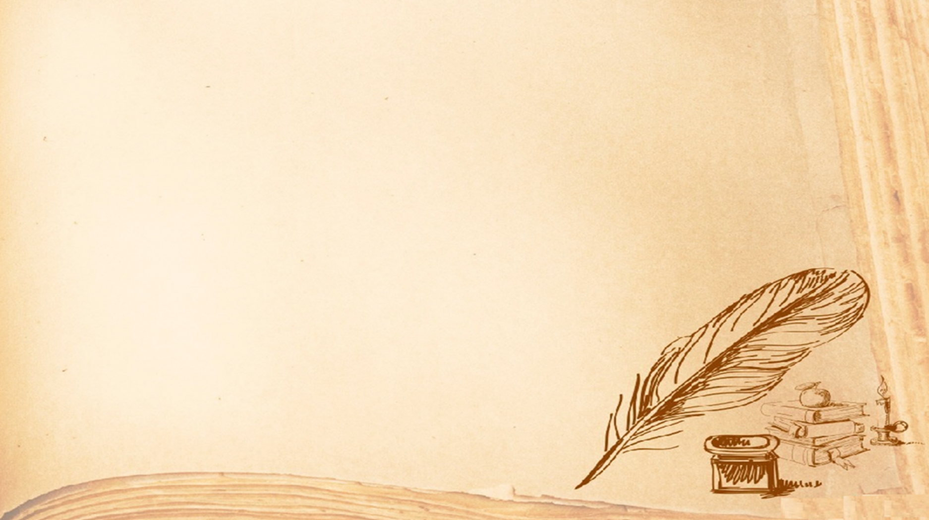
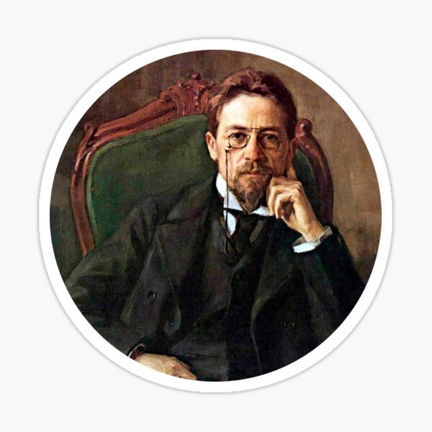
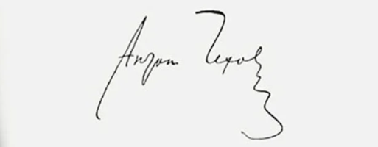
Викторина
«По юмористическим страничкам»
Составитель: Аврамова Т.П.,
учитель русского языка и литературы
МОУ «Лычакская СШ»
филиал «Зеленовская СШ»
Фроловского района Волгоградской области

Slide 2
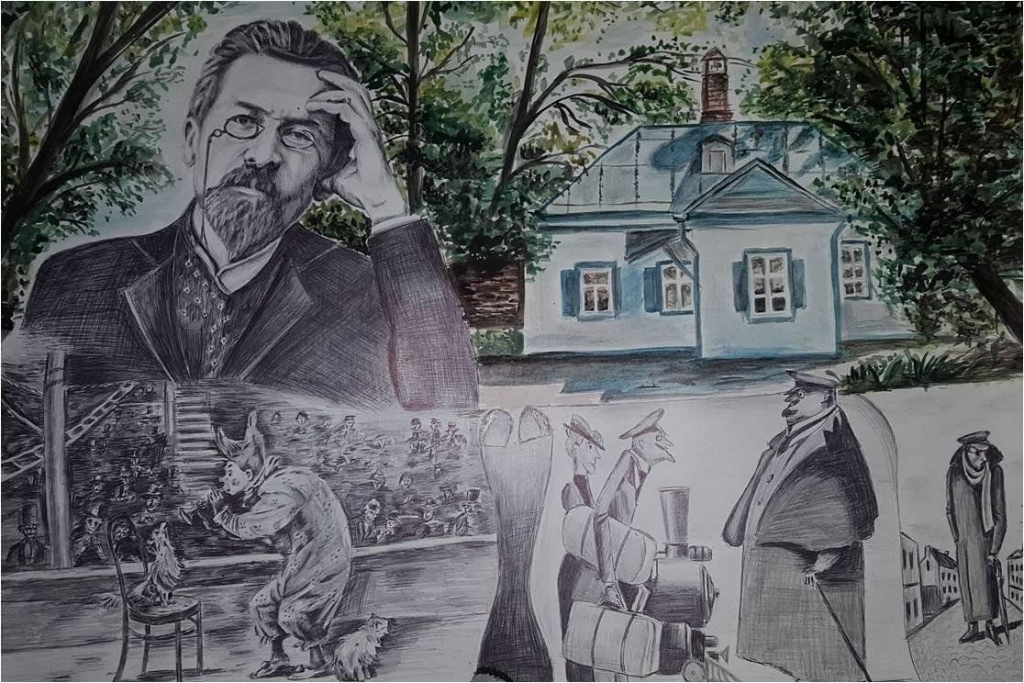
«Читая Чехова, я смеюсь, радуюсь, восхищаюсь…»
Лев Толстой

Slide 3
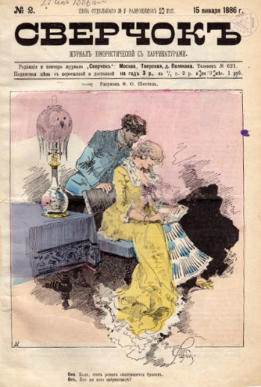
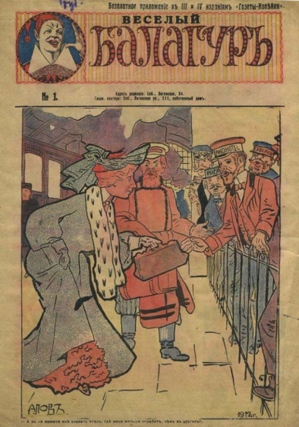
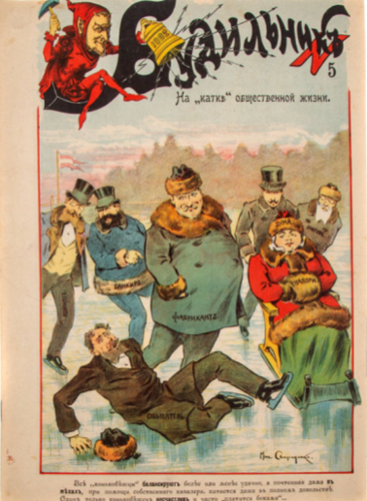
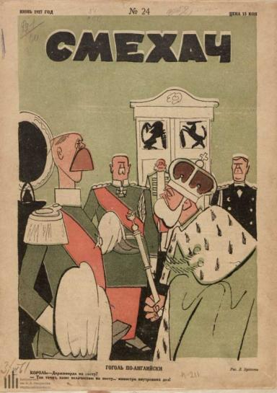

В каких юмористических журналах не печатал свои произведения Антон Павлович Чехов?

Slide 4
Из каких литературных произведений герои?
Кто они?
Порфирий
«Смерть чиновника»
Жена тонкого
Иван Дмитриевич Червяков
Экзекутор
Луиза, урожденная Ванценбах
«Пересолил»
Тонкий
Нафанаил
Фельдшер
«Толстый и тонкий»
Землемер
Глеб Гаврилович Смирнов
Сын тонкого
Сергей Кузьмич Курятин
«Хирургия»

Slide 5
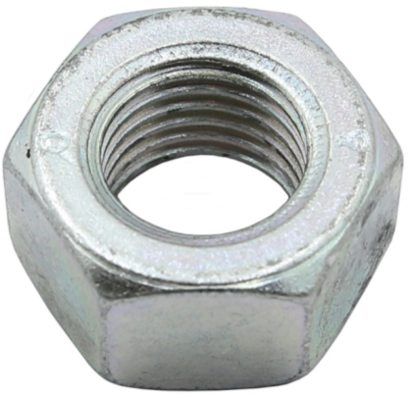
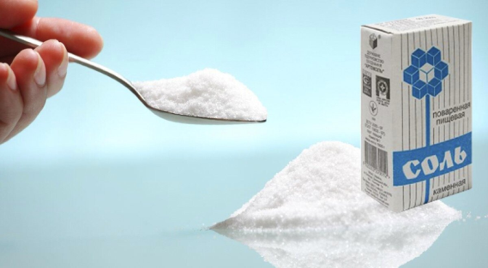
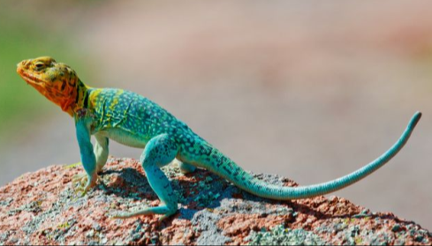
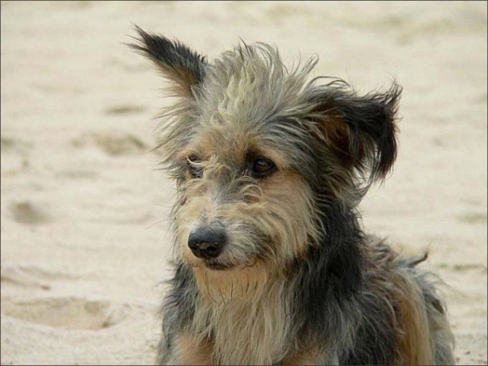
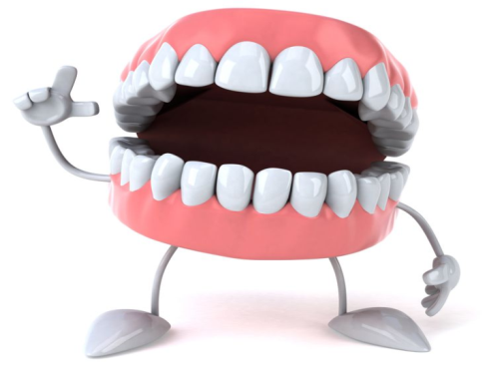
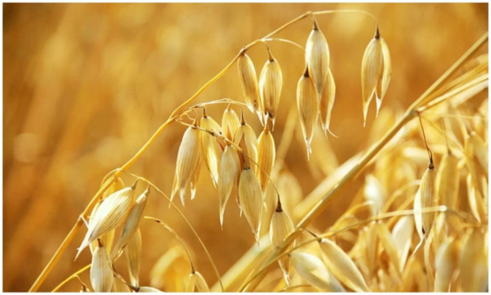
Какой рассказ спрятался за картинкой ?
«Пересолил»
«Хамелеон»
«Злоумышленник»
«Хирургия»
«Лошадиная фамилия»
«Каштанка»

Slide 6
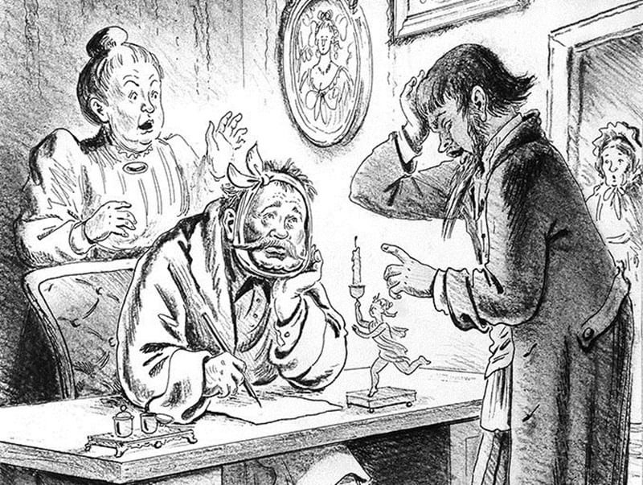
Из какого произведения отрывок?
«Лошадиная фамилия»
Утром генерал опять послал за доктором.
— Пускай рвет! — решил он. — Нет больше сил терпеть...Приехал доктор и вырвал больной зуб. Боль утихла тотчас же, и генерал успокоился. Сделав свое дело и получив, что следует, за труд, доктор сел в свою бричку и поехал домой. За воротами в поле он встретил Ивана Евсеича... Приказчик стоял на краю дороги и, глядя сосредоточенно себе под ноги, о чем-то думал. Судя по морщинам, бороздившим его лоб, и по выражению глаз, думы его были напряженны, мучительны...

Slide 7
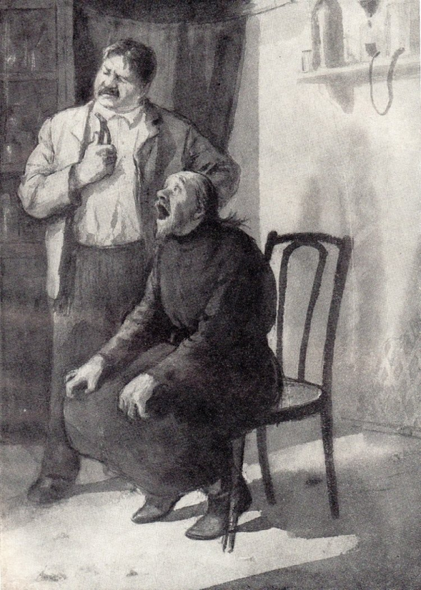
Из какого произведения отрывок?
— С воскресным днем вас, Сергей Кузьмич... К вашей милости... Истинно и правдиво в псалтыри сказано, извините: «Питие мое с плачем растворях». Сел намедни со старухой чай пить и — ни боже мой, ни капельки, ни синь-порох, хоть ложись да помирай... Хлебнешь чуточку — и силы моей нету! А кроме того, что в самом зубе, но и всю эту сторону... Так и ломит, так и ломит! В ухо отдает, извините, словно в нем гвоздик или другой какой предмет: так и стреляет, так и стреляет! Согрешихом и беззаконновахом... Студными бо окалях душу грехми и в лености житие мое иждих... За грехи, Сергей Кузьмич, за грехи! Отец иерей после литургии упрекает: «Косноязычен ты, Ефим, и гугнив стал. Поешь, и ничего у тебя не разберешь». А какое, судите, тут пение, ежели рта раскрыть нельзя, всё распухши, извините, и ночь не спавши...
«Хирургия»

Slide 8
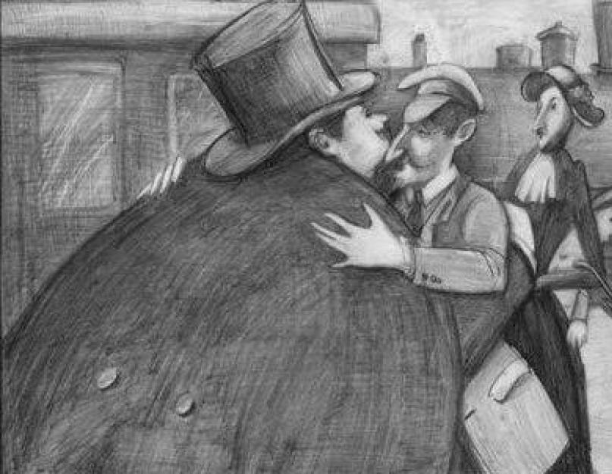
Из какого произведения отрывок?
«Толстый и тонкий»
— Служу, милый мой! Коллежским асессором уже второй год и Станислава имею. Жалованье плохое... ну, да бог с ним! Жена уроки музыки дает, я портсигары приватно из дерева делаю. Отличные портсигары! По рублю за штуку продаю. Если кто берет десять штук и более, тому, понимаешь, уступка. Пробавляемся кое-как. Служил, знаешь, в департаменте, а теперь сюда переведен столоначальником по тому же ведомству... Здесь буду служить. Ну, а ты как? Небось, уже статский? А?

Slide 9
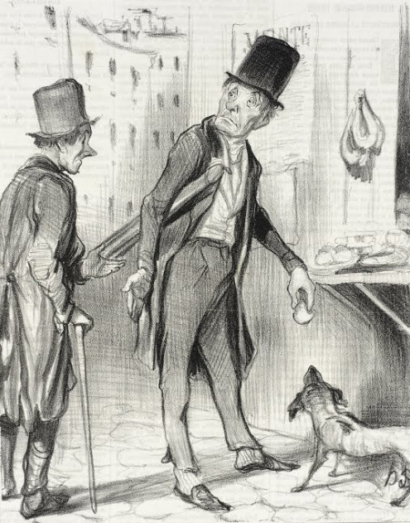
Из какого произведения отрывок?
— Иду я, ваше благородие, никого не трогаю...— начинает Хрюкин, кашляя в кулак.— Насчет дров с Митрий Митричем,— и вдруг эта подлая ни с того, ни с сего за палец... Вы меня извините, я человек, который работающий... Работа у меня мелкая. Пущай мне заплатят, потому — я этим пальцем, может, неделю не пошевельну... Этого, ваше благородие, и в законе нет, чтоб от твари терпеть... Ежели каждый будет кусаться, то лучше и не жить на свете...
— Гм!.. Хорошо...— говорит Очумелов строго, кашляя и шевеля бровями. — Хорошо... Чья собака? Я этого так не оставлю. Я покажу вам, как собак распускать! Пора обратить внимание на подобных господ, не желающих подчиняться постановлениям! Как оштрафуют его, мерзавца, так он узнает у меня, что значит собака и прочий бродячий скот! Я ему покажу Кузькину мать!..
«Хамелеон»

Slide 10
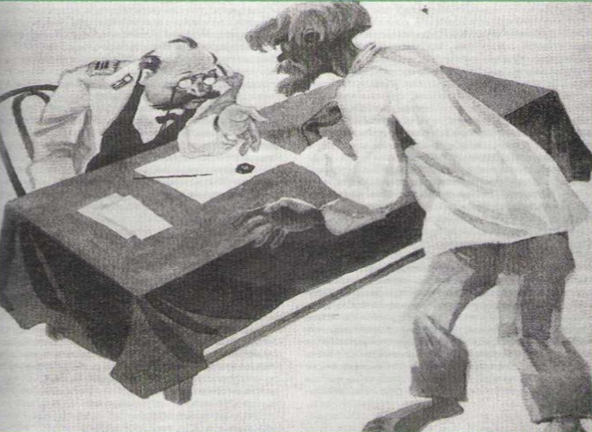
Из какого произведения отрывок?
— Кто это — мы?
— Мы, народ... Климовские мужики, то есть.
— Послушай, братец, не прикидывайся ты мне идиотом, а говори толком. Нечего тут про грузила врать!
— Отродясь не врал, а тут вру... — бормочет Денис, мигая глазами. — Да нешто, ваше благородие, можно без грузила? Ежели ты живца или выполозка на крючок сажаешь, то нешто он пойдет ко дну без грузила? Вру... — усмехается Денис. — Чёрт ли в нем, в живце-то, ежели поверху плавать будет! Окунь, щука, налим завсегда на донную идет, а которая ежели поверху плавает, то ту разве только шилишпер схватит, да и то редко... В нашей реке не живет шилишпер... Эта рыба простор любит.
— Для чего ты мне про шилишпера рассказываешь?
— Чаво? Да ведь вы сами спрашиваете! У нас и господа так ловят. Самый последний мальчишка не станет тебе без грузила ловить. Конечно, который непонимающий, ну, тот и без грузила пойдет ловить. Дураку закон не писан...
«Злоумышленник»

Slide 11
источники
1. Рассказы А.П. Чехов. - М. : Дрофа, 2008. – (Библиотека классической художественной литературы).
2.https://i.pinimg.com/originals/57/78/e9/5778e9fc39e95cb177b9d09e064ce4c7.png
3.https://avatars.mds.yandex.net/i?id=6bcd2cb7b642434cefbd7ef914947d2f-4815576-images-thumbs&ref=rim&n=33&w=267&h=200

